Slide 1
Особливості розвитку культури в 30-х роках. Освіта.

Slide 2
Особливості розвитку культури в 30-х роках
На початку 30-х років в Україні в цілому було подолано неписьменність, широко здійснювалась підготовка спеціалістів з вищою та середньою спеціальною освітою.
Але культурний розвиток проходив за умов повної ідеологізації всього суспільства, масових репресій, переслідувань інакомислячих, особливо інтелігенції. Політика українізації замінялася поверненням політики русифікації.

Slide 3
Найхарактернішою рисою, притаманною культурі України тих років, була її заідеологізованість. Культурні зрушення, що відбувалися в Радянському Союзі протягом довоєнних п'ятирічок, у т. ч. оволодіння грамотою мільйонами, формування нової генерації інтелігенції, розвиток науки, літератури, мистецтва — більшовицька партія розглядала як складові так званої культурної революції, основним змістом якої вона вважала утвердження марксистського світогляду, подолання впливу несумісних з ним ідеологій. Монополізувавши право на істину, сталінське керівництво нав'язувало суспільству надзвичайно убоге розуміння культури, звівши все багатство й різноманітність її функцій до обслуговування політичних цілей ВКП(б). Ця обставина справила негативний вплив на культурні процеси в Україні, ускладнивши й спотворивши їх.

Slide 4
Ліквідація неписьменності дорослих
У країні, де значна частина населення не вміла читати й писати, успішний економічний розвиток, створення потужної промисловості, піднесення інших галузей господарства були неможливі без ліквідації неписьменності. У 1930 р. в Україні на курсах, у гуртках і школах лікнепу навчалося 1,6 млн дорослих. У 1932 р. їхня кількість зросла до 2,2 млн чол. За роки другої п'ятирічки лікнеп закінчили 1,5 млн чол., а школи малописьменних — 1,7 млн. Напередодні Другої світової війни масова неписьменність на території УРСР була в основному подолана. Перепис населення, проведений у січні 1939 р., засвідчив, що лише 15 % дорослих людей залишаються неписьменними. Однак переоцінювати ці досягнення не варто. Критерії грамотності на ті часи були надто занижені. Прагнучи продемонструвати «переваги» соціалізму в Україні, свою особисту роль, керівники органів народної освіти в багатьох районах до письменних відносили всіх, хто навчився розписуватися та освоїв елементарну лічбу.

Slide 5
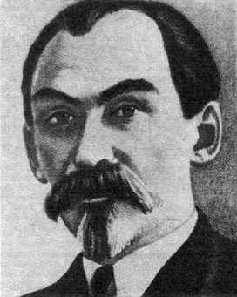
Остаточний крах політики українізації стався у 1933 p., коли з посади наркома освіти було усунено Скрипника, який незабаром покінчив життя самогубством.

Slide 6
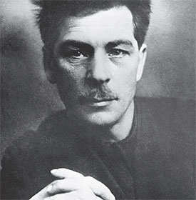
До України прибув П. Постишев разом з тисячами партійних функціонерів. Вони посіли всі керівні поса­ди в республіці і почали виконувати завдання Сталіна, що були викладені в сумнозвісній телеграмі, яку на­діслали до України в грудні 1932 р. У цій телеграмі була вимога: «Припинити українізацію». Україніза­ція оголошувалася націоналістичною контрреволюцією. Сталін оголосив основною небезпекою місцевий націо­налізм. Було різко скорочено кількість українських шкіл. Відбулися зміни української абетки, граматики і словника (вони відтепер наближалися до російських), скорочувався відсоток українських учителів.

Slide 7
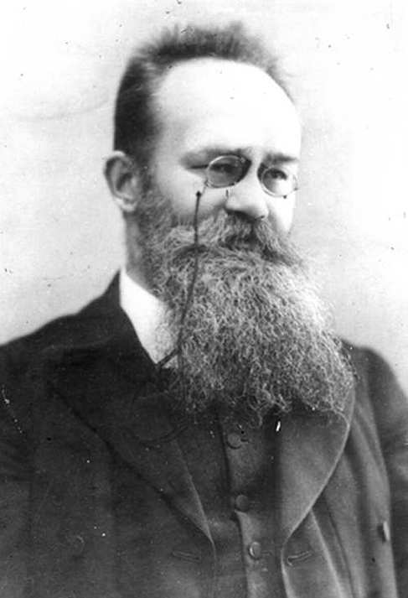
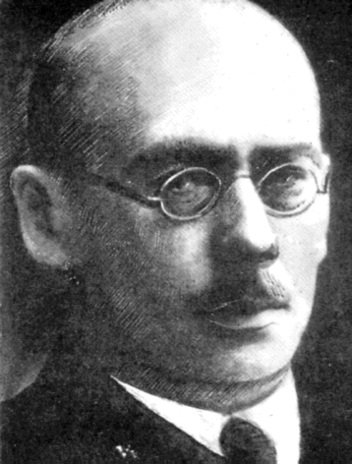
Багатьом ученим навішували ярлики «войовничих фашистів», «махрових представників української націоналістичної контрреволюції». У 1931 р. було заарештовано М. Грушевського, а установи, якими він керував, — розігнано. Лідера українських істориків-марксистів М. Яворського було заслано на Соловки, де він загинув.
М. Грушевський
М. Яворський

Slide 8
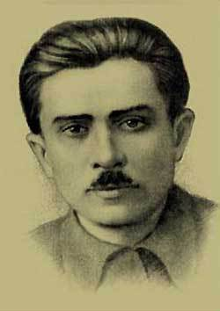
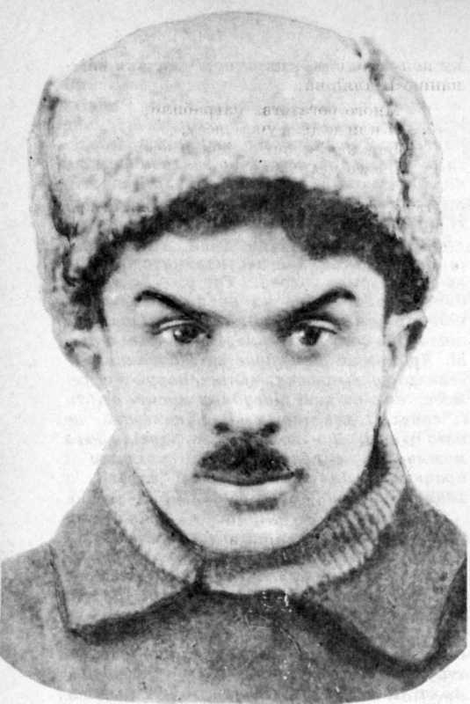
У листопаді 1933 р. П. Постишев похвалявся, що лише з Наркомату освіти «вичистили» біля 300 учених і письменників. 13 травня 1933 р. покінчив життя самогубством відомий письменник-новатор Микола Хвильовий.

Slide 9
У тому ж році за надуманими звинуваченнями було заарештовано Остапа Вишню, М. Ялового, М. Ірчана та багатьох інших. Було припинено діяльність ряду науково-дослідних інститутів та установ. Протягом одного 1933 р. від наукової роботи було усунено 1649 осіб, або 16,4% всього складу науковців. У середині грудня 1934 р. у справі так званого «Українського центру білогвардійців-терористів» було засуджено до розстрілу 28 представників творчої та наукової інтелігенції, серед яких письменники М. Лебединець, 0. Близько, Г. Косинка, літературознавці Р. Шевченко, І. Терещенко та ін.

Slide 10
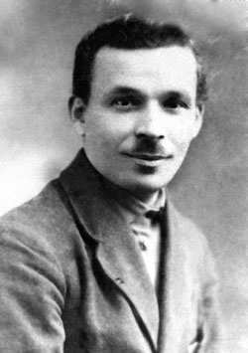
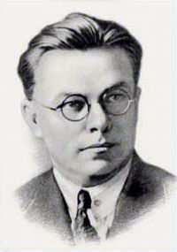
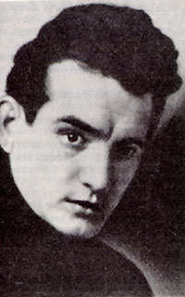
У 1935 р. були «викриті» «Всеукраїнський боротьбистський центр» та інші «антирадянські організації». Жертвами репресій стали М.Куліш, М. Зеров, Є. Плужник, В. Шдмогильний, В. Поліщук, Г. Бнік та багато інших діячів культури. Протягом 1934—1938 pp. було заарештовано понад половину членів та кандидатів-стажистів Спілки письменників Ук­раїни (97 із 193). У цілому жертвами репресій стали біля 500 українських письменників.
Є. Плужник
М. Куліш
М. Зеров

Slide 11
Було знищено всесвітньовідому школу художника-монументаліста Михайла Бойчука (1937 p.), репресовано акторів театру «Березіль» на чолі з Лесем Курбасом. Не було галузі української культури, якої б не зачепили репресії.
Було перероблено український правопис, наближено його до російського. Закрились також всі українські школи та видання за межами України. Фальсифікувалась історія України. У 1938 р. запроваджується обов'язкове вивчення російської мови в усіх школах України.
Митці, українські науковці, що залишилися в живих, змушені були мовчати і без найменшого натяку на критику зображати минуле й сучасне, прославляти більшовицьку партію, Сталіна. За цих над­звичайно складних соціально-політичних умов письмен­ники республіки зберегли українське художнє слово, а також можливості для відродження української літе­ратури в майбутньому.

Slide 12
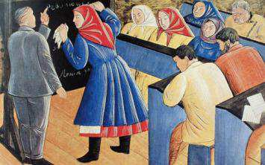
Успіхи в ліквідації неписьменності
Ліквідація неписьменності для радянської влади – справа честі;
Завдання – до середини 30-х рр. «закрити проблему»;
На подолання неписьменності дорослого населення в роки перших п’ятирічок виділялись значні кошти;
За потреби до неписьменних вживались примусові заходи;

Slide 13
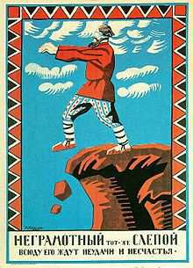
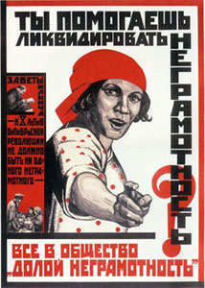
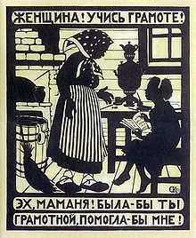
Чисельність відвідувачів шкіл лікнепу
1933 | 1934 | 1938
799 тис. | ≈ 870 тис. | 620 тис.

Slide 14
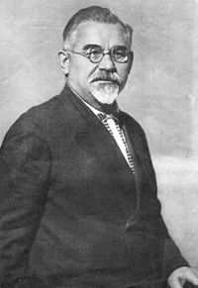
Підсумки багаторічної кампанії лікнепу
ЦК ВКП(б) і РНК СРСР ухвалили рішення завершити кампанію до кінця ІІ п’ятирічки, тобто до 1938 року.
Ліквідувати товариство «Геть неписьменність», очолюване Г.Петровським;
Всю роботу з лікнепу покласти на наркомати освіти в союзних республіках ( спеціальні управління);
1936 року створено вечірні школи для дорослих, в яких навчання починалось з лікнепу;
У селах за стан справ у лікнепі відповідали політвідділи радгоспів, транспортних підприємств, заступники директорів МТС по політичній частині
Г.І. Петровський
голова ВУЦВК

Slide 15
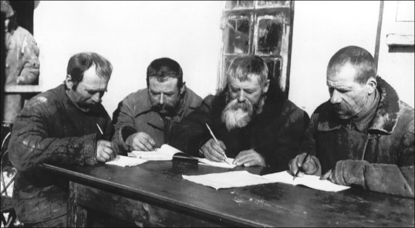
Результати не стовідсоткові, але вагомі
1897 р. – 72 % неписьменних;
1939 р. – 15 % неписьменних у віці до 50 років;
( багато людей похилого віку вчитись не бажали)

Slide 16
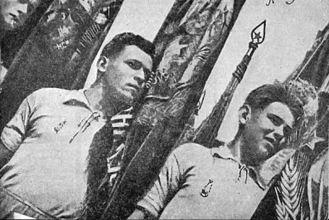
Стан шкільної освіти
1930 р. ЦК ВКП(б) ухвалив постанову «Про загальне обов’язкове навчання»
Школа – найвагоміший ідеологічний інститут;
Не залишити поза впливом комуністичної ідеології жодної дитини;
Початок нової грандіозної кампанії « Всенародний похід на всеобуч»;

Slide 17
Реалізація принципу обов’язковості навчання
При Раднаркомі УСРР створено комітет сприяння всеобучу на чолі з В.Чубарем;
Мережа таких комітетів створена і на місцях;
Спорудження нових шкіл;
Перебудова діючої шкільної мережі:
початкові школи – семирічне навчання
семирічки – десятирічний термін у містах

Slide 18
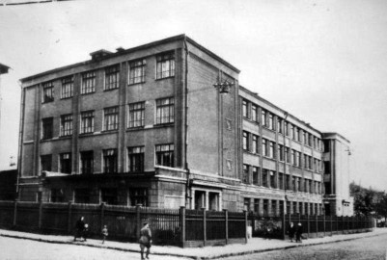
Запровадження єдиної структури загальноосвітньої школи
Травень 1934р. – постанова ЦК ВКП(б) і РНК СРСР « Про структуру початкової і середньої школи в СРСР»
Єдина структура : початкова – 4 роки навчання
неповна середня – 7 років
середня – 10 років

Slide 19
Результати
1932-1933 н.р. – охоплено навчанням в Україні 98% дітей віком до 10 років (голод зменшив кількість учнів сіл на 170 тис. учнів);
У ІІ п’ятирічці збудували 1864 школи на 556 тис. учнівських місць (ліквідовано третю зміну навчання);
Кількість середніх шкіл зросла у 10 разів і склала 2531, у них навчалось 1/3 всіх учнів;

Slide 20
Зміст навчання
Початкова та середня школа « повинна виховувати покоління, здатне остаточно встановити комунізм» ( з постанови ЦК ВКП(б) 1931 р.)
Контроль над викладанням історії в усіх республіках; Єдиний курс для всіх республік – історія в СРСР.
80% учнів українських шкіл навчалось українською мовою до ІІ п’ятирічки;
З 1938-1939 н.р. в неросійських школах України запроваджено обов’язкове вивчення російської мови, з 2 до 10 класу 4-5 уроків щотижня російської мови і літератури – це основні предмети.;
Таким чином почалась повзуча русифікація загальноосвітніх шкіл України.

Slide 21
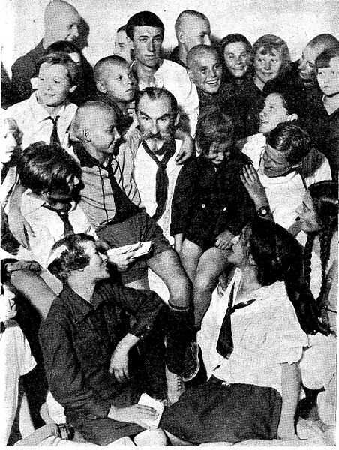
Вчительські кадри
Найбільш масовий загін української інтелігенції;
Наркомат освіти очолювали М.Скрипник та пізніше В.Затонський;
1933 р. звинувачено вчительство у «послідовництві куркулям, махнівцям, петлюрівцям, деніківцям». Відповідно репресіям підлягало до 5 тис. чол.
Учительство найбільше постраждало від сталінсько - постишевських репресій 30-х рр;
Катастрофічно знизилась якість шкільної освіти
«Піонер більшовизму на Україні тов. М. О. Скрипник разом з іншими піонерами. 1929 рік

Slide 22
Розвиток вищої школи
Зростають масштаби підтримки фахівців робітничо-селянського походження (робітфаки, технікуми, ВНЗ);
1914-1915 н.р. – 19 ВНЗ, 27 тис. студентів;
1938-1939 н.р. – 129 ВНЗ, 124 тис. студентів (це більше, ніж у Великобританії – 50 тис., Німеччині, Франції – 70 тис.);
Вперше центрами освіти стали 28 міст України;
По 4 Інститути мали – Вінниця, Полтава, Сталіно.
Більше уваги якості навчання, подовжені терміни навчання,, систему короткострокової підготовки ліквідовано;
1933 р. відновлено діяльність 4-х університетів (Київ, Дніпропетровськ, Одеса, Харків)
Зросла можливість науково-дослідницької роботи професорсько-викладацького складу;
1934р встановлено наукові ступені кандидатів та докторів наук, наукові звання доцентів і професорів;

Slide 23
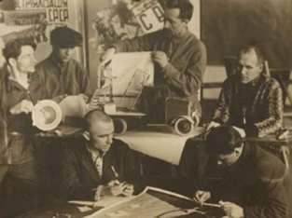
1935р. Скасовано обмеження пов’язані з соціальним походженням абітурієнтів;
306 тис. спеціалістів було підготовлено за роки І та ІІ п’ятирічок – це майже дорівнювало кількості спеціалістів всієї дореволюційної Росії;
Проте значна частина фахівців робітничо-селянського походження розділила сумну долю репресованих і з дореволюційними дипломами

